Slide 1


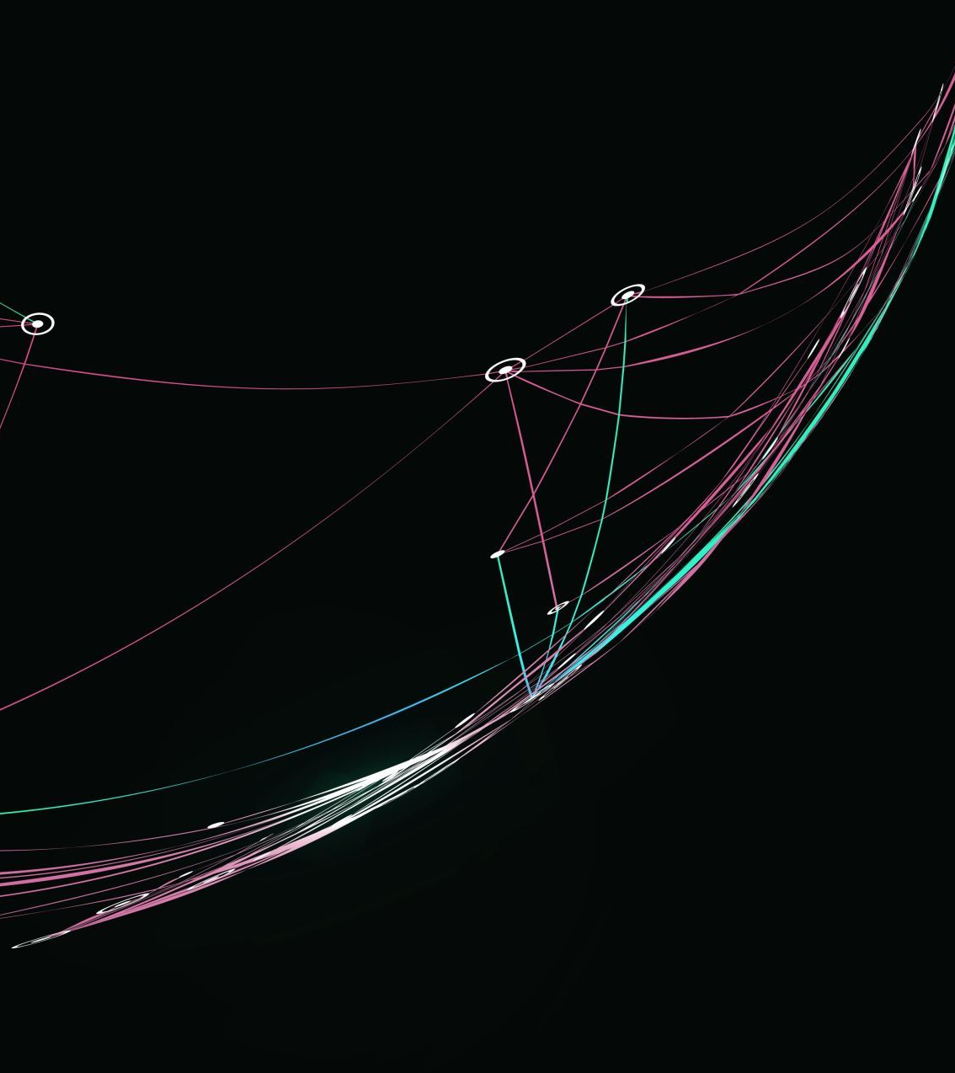
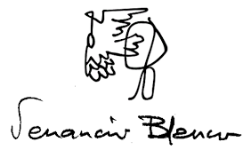
DVWA
PEDRO GARCÍA VICENTE

Slide 2



ÍNDICE
Qué es DVWA y tipos de seguridad
Vulnerabilidades trabajadas
SQL Injection
SQL Injection Blind
XSS Reflected
XSS Stored
Conclusión
Instalación Docker + DVWA

Slide 3


Que es DVWA y tipos de Seguridad
DVWA es un acrónimo de DAMM VULNERABLE WEB APP, una aplicación web vulnerable programada en PHP/MYSQL.
Low
Medium
High
Imposible

Slide 4


Vulnerabilidades trabajadas
Fuerza Bruta
Insecure captcha
SQL injection
SQL injection (Blind)
XSS reflected
XSS stored (Directo o persistente).

Slide 5
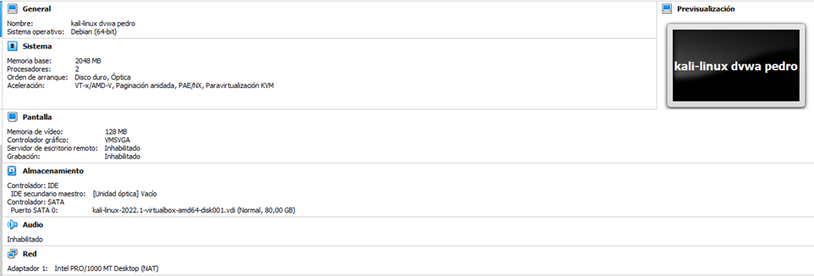
Instalación Docker + DVWA
https://youtu.be/xlvWc5Hx4fg?t=43
https://docs.docker.com/engine/install/debian/
https://hub.docker.com/r/vulnerables/web-dvwa

Slide 6

SQL Injection
Esta vulnerabilidad lo que llega a desencadenar son ataques de inyecciones de código SQL dentro de la web para extraer datos de esa base de datos.
https://youtu.be/fSj3YJ6b8xE?t=6

Slide 7

Contramedidas
Limitar los caracteres que puede leer o usar (‘ “ \), es decir, comprobar lo introducido y si es un comando bloquearlo.

Slide 8

SQL Injection Blind
Es muy parecido a la anterior vulnerabilidad, pero la diferencia es que esta vulnerabilidad nos muestra errores al producirse resultados incorrectos.
https://youtu.be/1UoA8tE8vy8?t=5

Slide 9
Contramedidas
Filtrado en tiempo de ejecución y bajo demanda.
Hacer uso de las funciones mysql_real_escape_string() y stripslashes() , a la hora de filtrar los datos recibidos para realizar la consulta.
Usos de las librerías de lenguajes, es decir que verifiquen lo introducido por el usuario y así bloquearlo si es código.

Slide 10

XSS Reflected
Esta vulnerabilidad compromete al usuario, pero no al servidor y lo que hace es inyectar código HTML o JavaScript en una web y tiene como fin que un navegador del usuario ejecute ese código inyectado de la página modificada.
https://youtu.be/nC1wq_htXB4?t=14

Slide 11
Contramedidas
Se recomienda filtrar siempre la información procedente del usuario antes de hacer uso de ella. Generalmente con filtrar los caracteres “<” y “>” sería suficiente, aunque se recomienda también filtrar los nombres de las etiquetas que pueden resultar peligrosas en este tipo de ataque como <script>, <object>, <applet>, <embed> y <form>.

Slide 12

XSS Stored
Esta vulnerabilidad consiste en embeber código HTML o JavaScript en una aplicación web y llegar incluso a modificar la interfaz del sitio web. También compromete la seguridad del usuario como la anterior vulnerabilidad.
https://youtu.be/VvTrlW-LYhM?t=7

Slide 13
Contramedidas
Se recomienda filtrar siempre la información procedente del usuario antes de hacer uso de ella. Generalmente con filtrar los caracteres “<” y “>” sería suficiente, aunque se recomienda también filtrar los nombres de las etiquetas que pueden resultar peligrosas en este tipo de ataque como <script>, <object>, <applet>, <embed> y <form>

Slide 14

Conclusión
Se han conseguido todos los objetivos del Proyecto
En este Proyecto se ha aprendido a defenderse y protegerse sobre estas vulnerabilidades

Slide 15


Muchas Gracias

